Slide 1
WoWeb Gruppe 6
Julian Beck, Timon Keller, Joshua Schärer

Slide 2
Inhalt
Tech-Stack
Systemarchitektur
Deployment
Demo

Slide 3
Technologie-Stack

Slide 4
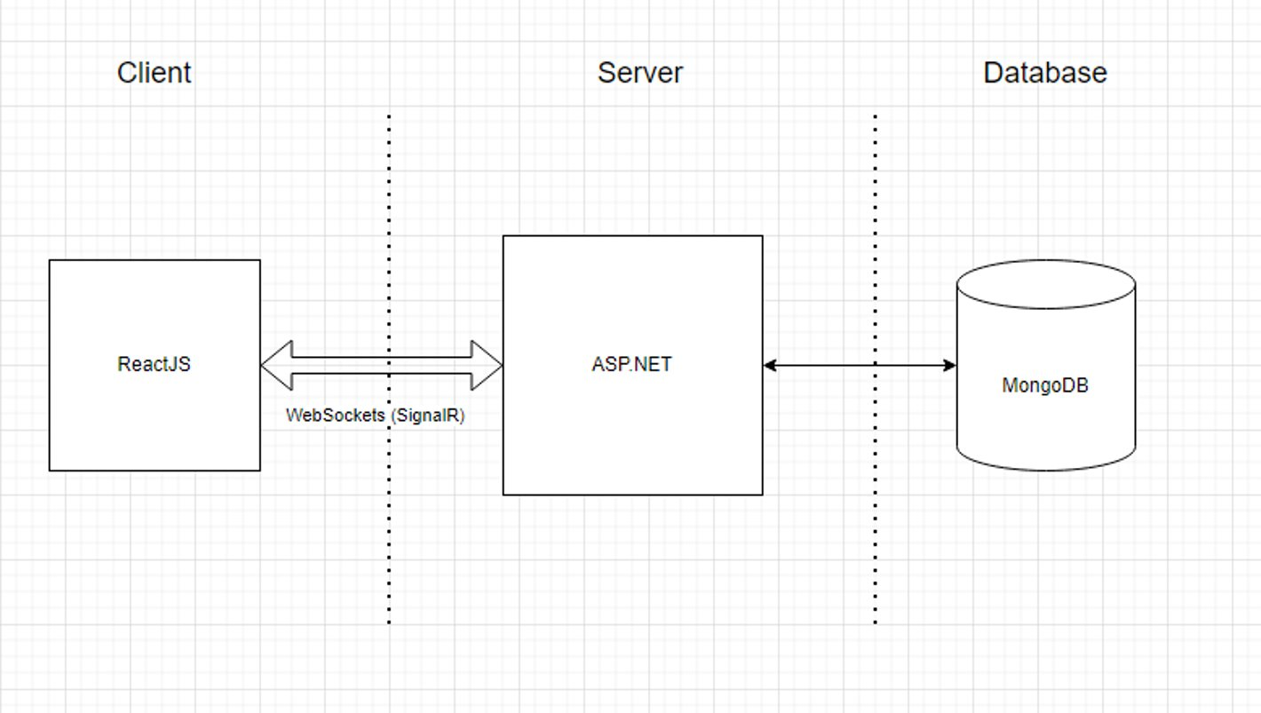




Notes:
Erfahrungen:
Im Voraus keine
Kennenlernen und Ausprobieren neuer Technologien
> Im Nachhinein als gut erwiesen, keine Probleme

Slide 5
Systemarchitektur

Slide 6
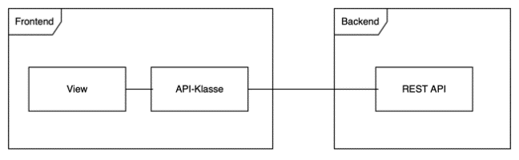
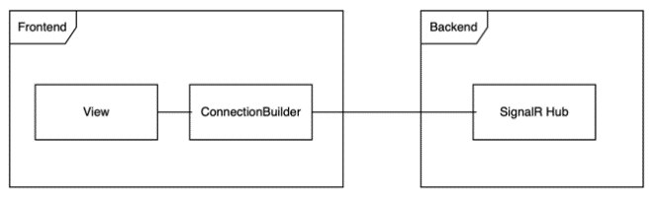
Dokumentenübersicht
REST-API
Dokument
Verbindung über SignalR
Notes:
Erst beim Klicken auf ein Dokument wird eine Verbindung aufgebaut und das kollaborative Arbeiten erlaubt.

Slide 7
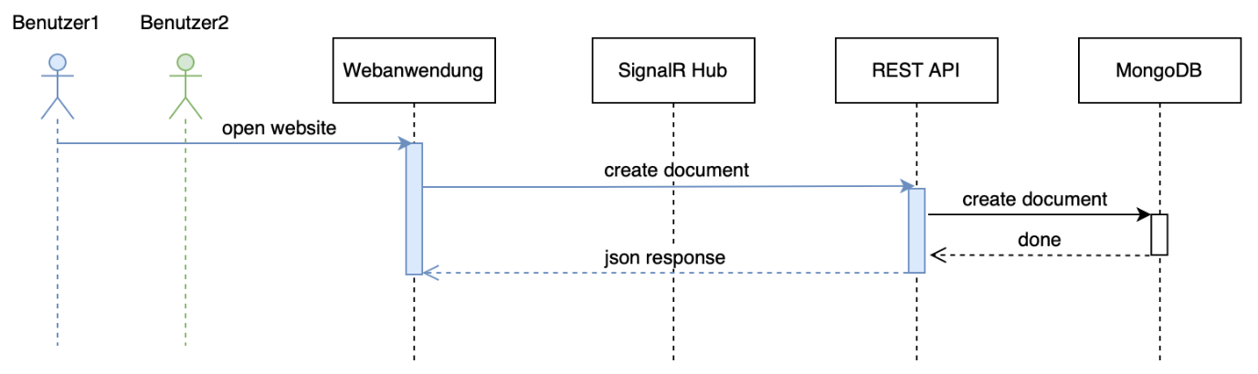
Dokumentenübersicht

Slide 8
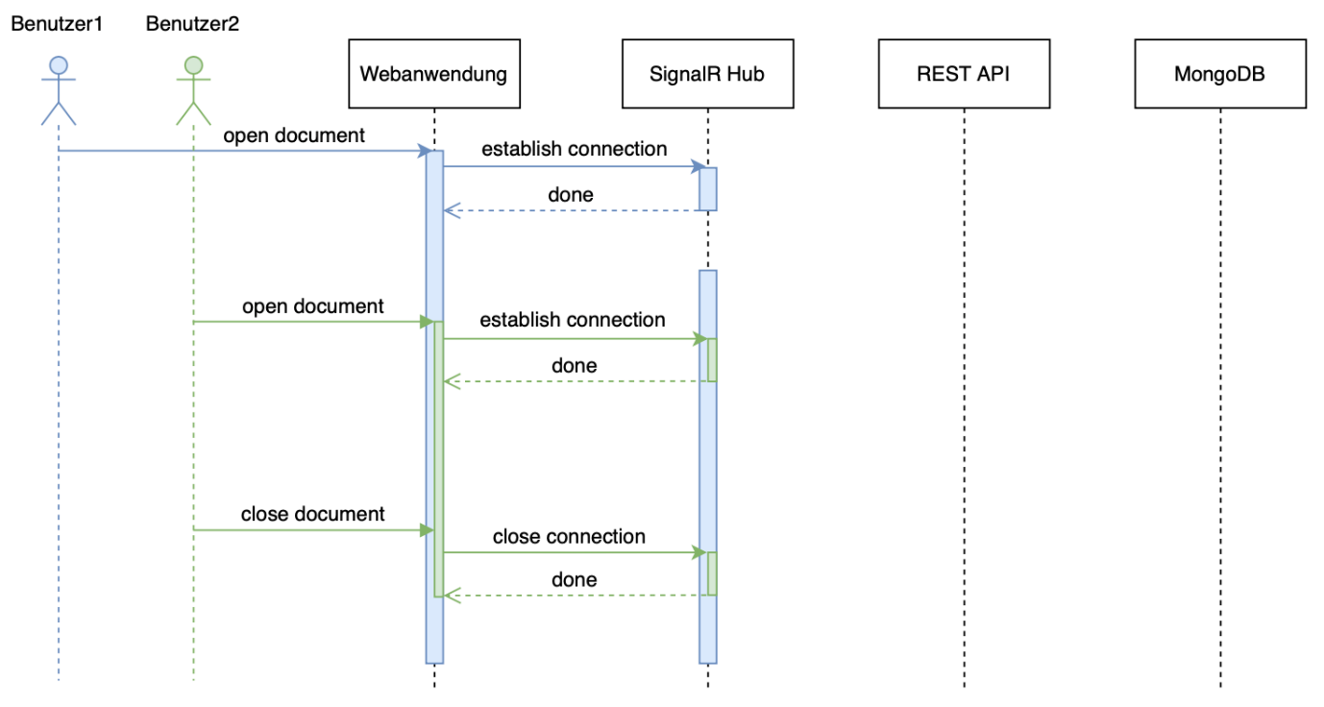
Dokument

Slide 9
Deployment

Slide 10

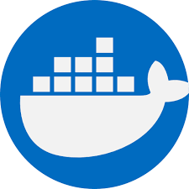




Slide 11
Demo

Slide 12
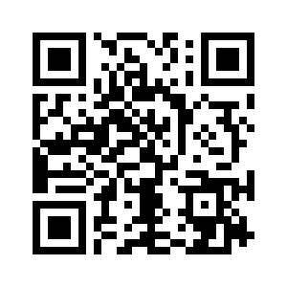
https://woweb-client.azurewebsites.net

Slide 13
Fragen?

